Slide 1

29704. 벼락치기

Slide 2
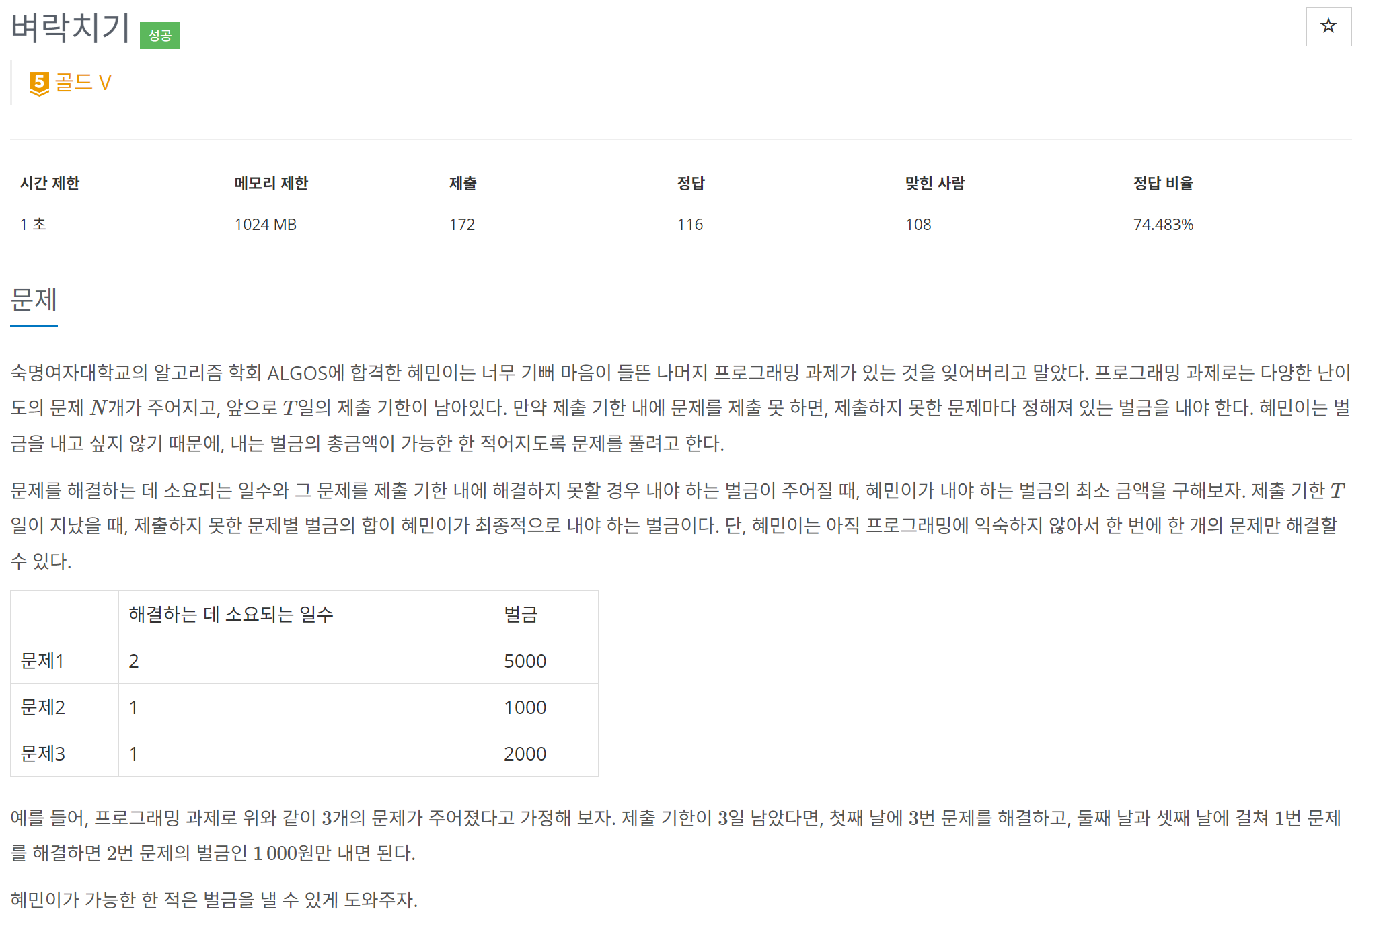

Slide 3
조건!
예) 3일 안에 벌금을 최소한으로 내는 방법
 | 소요되는 일수 | 벌금
문제 1 | 2 | 5000
문제 2 | 1 | 1000
문제 3 | 1 | 2000
문제는 한 번에 한 개의 문제만 해결할 수 있다.
-> 하루에 1번 문제 풀면서 2번 문제는 풀 수 없다는 소리.
2. 문제를 해결 못한 만큼 벌금을 내야 된다.
예) 1일차: 3번 문제 해결
2 ~ 3일차: 1번 문제 해결
2번 문제만 못풀었으니까 1000원만 벌금으로 내면 된다.

Slide 4
배낭 알고리즘
예) 도둑이 보석가게에 배낭을 메고 침입했다.
배낭의 최대 용량은 W이며, 이를 초과해서 보석을 담으면 배낭이 터진다.
최대로 보석을 담을 수 있는 방법은?
-> DP에서 자주 출몰하는 유형

Slide 5
배낭 알고리즘
1. 모든 경우의 수를 시도해본다. (브루트 포스)
(N개의 보석이 있다고 가정)
그냥 무식하게 다 계산해봐서 가장 큰 값 골라내면 댐
-> 무식하고 미친짓....
2. 가격이 높은 보석 or 제일 가벼운 보석부터 넣는다. (Greedy)
(N개의 보석이 있다고 가정)
어느정도 효율성 있게 가방에 보석을 집어 넣을 수는 있지만,
최적의 답을 보장X

Slide 6
배낭 알고리즘
i = 문제 / j = 일차 | 0일차 | 1일차 | 2일차 | 3일차
문제 0 | 0 | 0 | 0 | 0
문제 1(2일, 5000\) | 0 | 0 | 5000\ | 5000\
문제 2(1일, 1000\) | 0
문제 3(1일, 2000\) | 0
1일차: 문제를 해결할 수 없음....
2일차: 문제를 해결함 (5000\ 세이브)
3일차: 1번문제만 탐색하고 있으니, 5000이 최대
(5000\ 세이브)

Slide 7
배낭 알고리즘
i = 문제 / j = 일차 | 0일차 | 1일차 | 2일차 | 3일차
문제 0 | 0 | 0 | 0 | 0
문제 1(2일, 5000\) | 0 | 0 | 5000\ | 5000\
문제 2(1일, 1000\) | 0 | 1000\ | 5000\
문제 3(1일, 2000\) | 0
1일차: 문제를 해결함 (1000\ 세이브)
2일차:
만약 내가 1일차때 문제를 안풀고, 2일차때 문제 2번을 풀었다면?
-> 2일차때 1000\ 세이브 (dp[i – 1][j – 소요일수] + 벌금)
그냥 2번문제 안풀고 1번문제를 풀 경우
-> 2일차때 5000\ 세이브 (dp[i – 1][j])

Slide 8
배낭 알고리즘
i = 문제 / j = 일차 | 0일차 | 1일차 | 2일차 | 3일차
문제 0 | 0 | 0 | 0 | 0
문제 1(2일, 5000\) | 0 | 0 | 5000\ | 5000\
문제 2(1일, 1000\) | 0 | 1000\ | 5000\ | 6000\
문제 3(1일, 2000\) | 0
3일차: 똑같이 계산해주면 된다.
2일차에서 1번 문제까지 탐색했을 때, 최대가 5000\ 에서 1000\ 더 세이브 -> 6000\ 세이브
-> dp[i – 1][j – 소요일수] + 벌금
지금까지 3일차까지 푼 벌금 세이브의 최대 가격
-> 5000\
-> dp[i – 1][j]

Slide 9
배낭 알고리즘
i = 문제 / j = 일차 | 0일차 | 1일차 | 2일차 | 3일차
문제 0 | 0 | 0 | 0 | 0
문제 1(2일, 5000\) | 0 | 0 | 5000\ | 5000\
문제 2(1일, 1000\) | 0 | 1000\ | 5000\ | 6000\
문제 3(1일, 2000\) | 0 | 2000\
1일차:
1일차에서 2번 문제까지 탐색했을 때, 최대가 1000\ 에서 1000\ 더 세이브 -> 2000\ 세이브
-> dp[i – 1][j – 소요일수] + 벌금
지금까지 1일차까지 푼 벌금 세이브의 최대 가격
-> 1000\ 세이브
-> dp[i – 1][j]

Slide 10
배낭 알고리즘
i = 문제 / j = 일차 | 0일차 | 1일차 | 2일차 | 3일차
문제 0 | 0 | 0 | 0 | 0
문제 1(2일, 5000\) | 0 | 0 | 5000\ | 5000\
문제 2(1일, 1000\) | 0 | 1000\ | 5000\ | 6000\
문제 3(1일, 2000\) | 0 | 2000\ | 5000\
2일차:
dp[i – 1][j – 소요일수] + 벌금
-> 2000\ 세이브
dp[i – 1][j]
-> 5000\ 세이브

Slide 11
배낭 알고리즘
i = 문제 / j = 일차 | 0일차 | 1일차 | 2일차 | 3일차
문제 0 | 0 | 0 | 0 | 0
문제 1(2일, 5000\) | 0 | 0 | 5000\ | 5000\
문제 2(1일, 1000\) | 0 | 1000\ | 5000\ | 6000\
문제 3(1일, 2000\) | 0 | 2000\ | 5000\ | 7000\
3일차:
dp[i – 1][j – 소요일수] + 벌금
-> 7000\ 세이브
dp[i – 1][j]
-> 6000\ 세이브

Slide 12
배낭 알고리즘
i = 문제 / j = 일차 | 0일차 | 1일차 | 2일차 | 3일차
문제 0 | 0 | 0 | 0 | 0
문제 1(2일, 5000\) | 0 | 0 | 5000\ | 5000\
문제 2(1일, 1000\) | 0 | 1000\ | 5000\ | 6000\
문제 3(1일, 2000\) | 0 | 2000\ | 5000\ | 7000\
결론:
총 벌금 낼 수 있는 금액에서 세이브한 최대 금액 빼면 된다.
(1000 + 5000 + 2000) – 7000\ = 1000\
점화식: max(dp[i - 1][j], dp[i - 1][j – 소요일수] + 벌금)

Slide 13
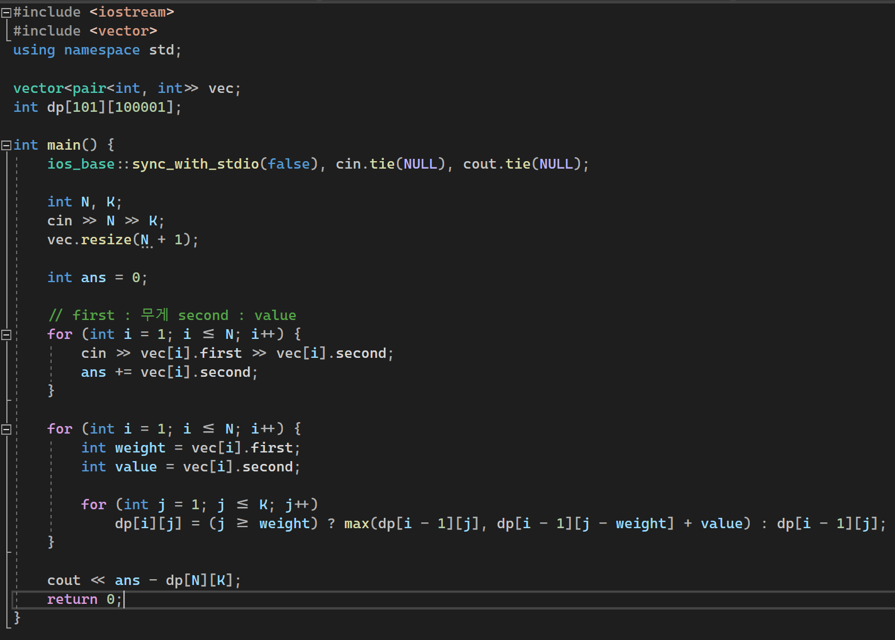
점화식

